Slide 1
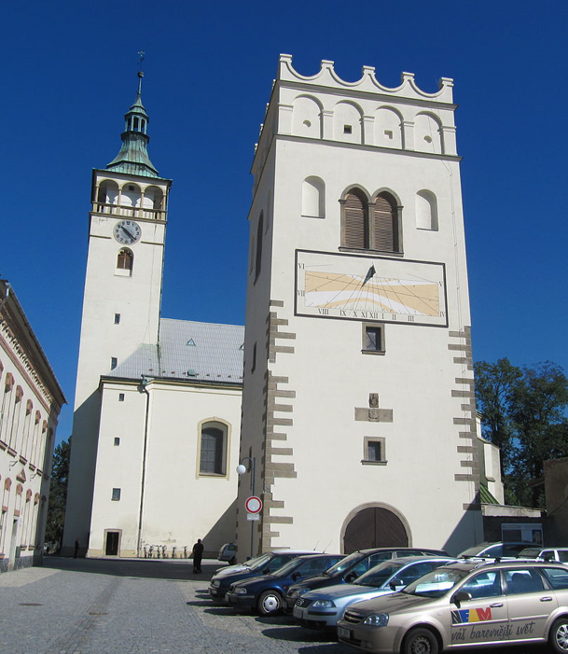
Renesance v českých zemích
Stavby:
zámky, letohrádky, paláce,
přestavby hradů, měšťanské domy, brány, radnice, věže,
hospodářské budovy
Zvonice v Lipníku nad Bečvou

Slide 2
Zámek
Benešov nad Ploučnicí
Litomyšl

Slide 3
Letohrádek
Belveder
Hvězda

Slide 4
Sgrafita
Pražský hrad – Míčovna – severní fasáda s ornamentálními sgrafity
Zámek Březnice – detail psaníčkového sgrafita

Slide 5
Arkády
Zámek Bučovice
Královský letohrádek

Slide 6
Měšťanské domy – náměstí v Telči

Slide 7
Měšťanské domy
Slavonice
Prachatice

Slide 8
Měšťanské domy - podloubí

Slide 9
Radnice
Prachatice
Litoměřice

Slide 10
Knihy
Kronika trojánská – první známá kniha vytištěná domácím jazykem po roce 1476
Bible kralická – přeložena z původních biblických jazyků

Slide 11
Významné osobnosti
Jan Jesenius – lékař, provedl první veřejnou pitvu člověka - 1600
Tadeáš Hájek z Hájku –
přírodovědec

Slide 12
Hvězdáři
Tycho de Brahe
Jan Kepler

Slide 13
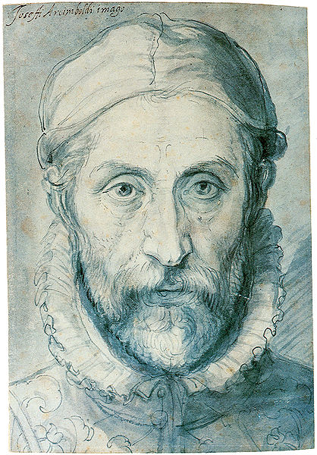
Giuseppe Arcimboldo
malíř, podobizny sestavené z ovoce, zeleniny a dalšího přírodního materiálu

